Slide 1


Slide 2


¿Qué es TuFinca?
TuFinca es un sistema de comunicación que pone en contacto directo a Administradores y Vecinos
Esto se logra a través del envió de notificaciones con:
Contenido enriquecido: se pueden enviar textos, documentos, videos o enlaces
Canal unidireccional

Slide 3


¿Cómo funciona?
Disponemos de una herramienta web que se conecta al terminal de los vecinos
- Para ello es necesario vincularse al servicio mediante un identificador y una contraseña facilitados por el Gestor

Slide 4
Valor añadido
Para los Administradores
Facilidad para enviar comunicados
Notificaciones fehacientes (Estadísticas)
Nube y servicio ilimitado
Contenido totalmente personalizable
Para los vecinos
Ahorro en correspondencia
Avisos de carácter inmediato
Acceso protegido con contraseña

Slide 5
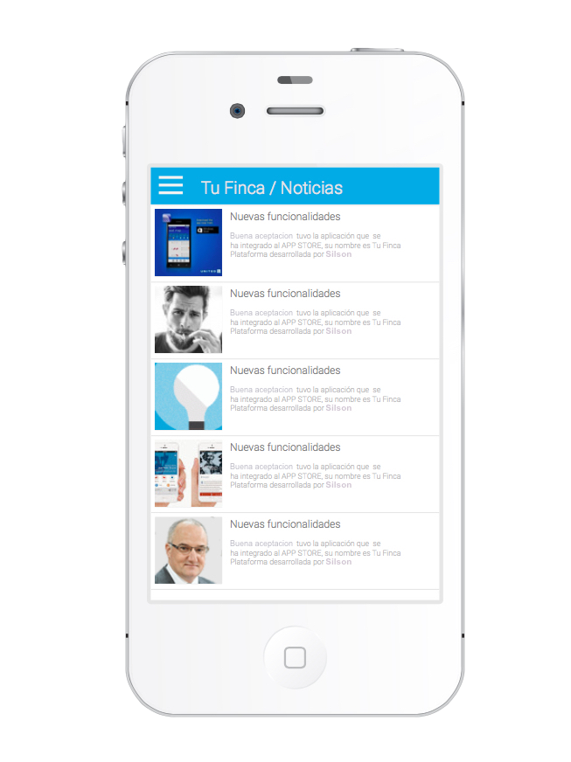
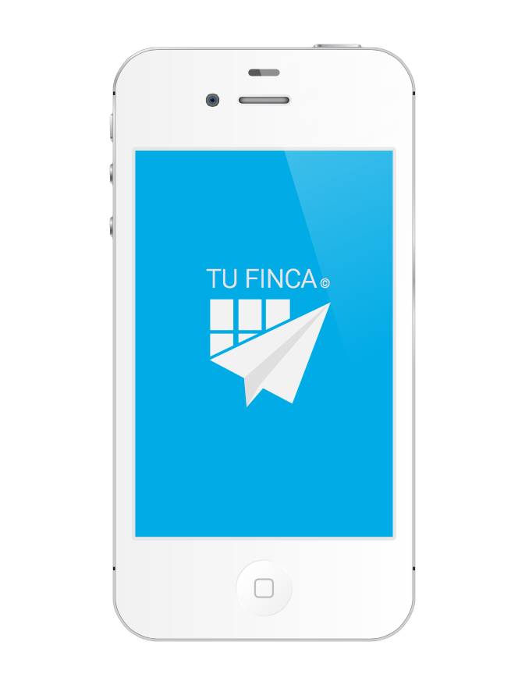
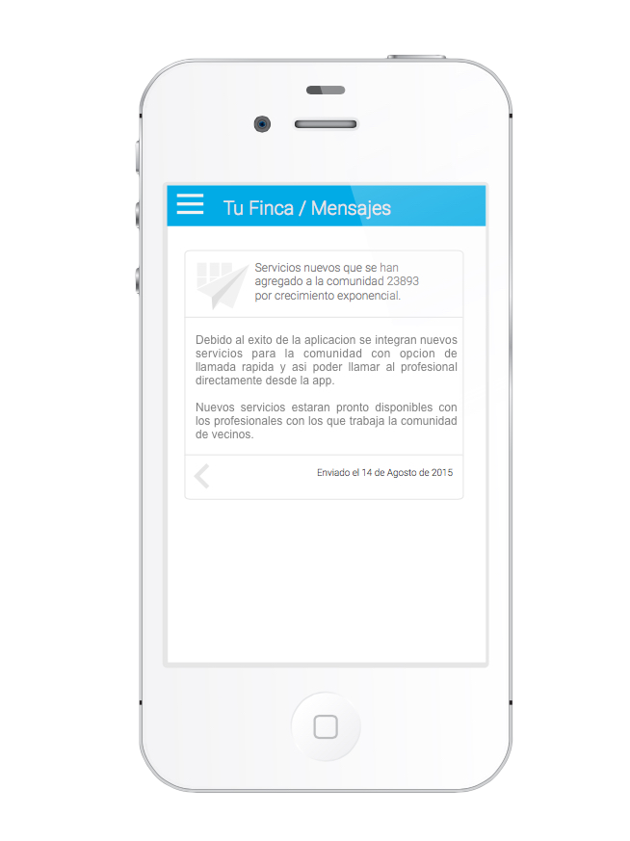



APP disponible en

Slide 6

DEMOSTRACIÓN

Slide 7
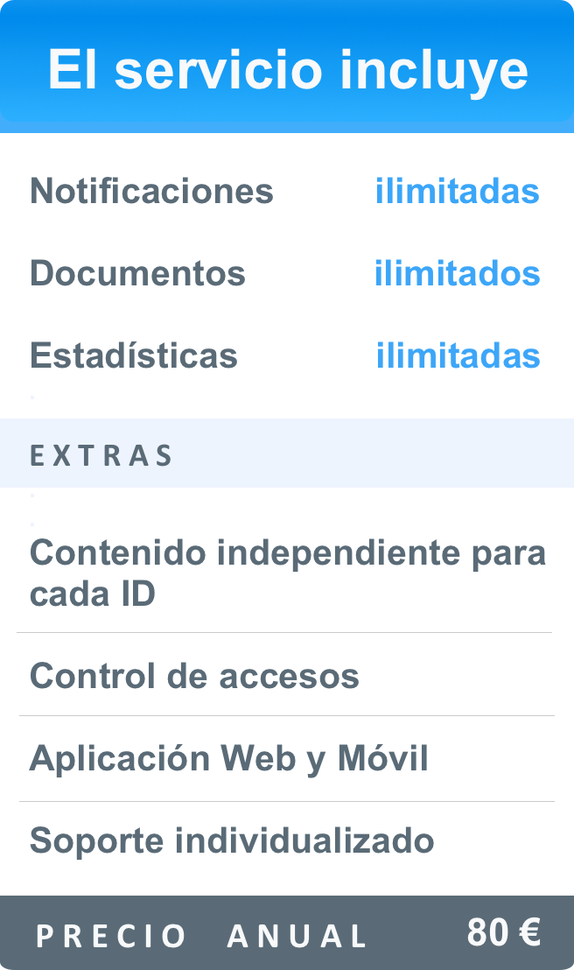
Alcance del servicio

Slide 8

Estamos aquí para responderlas
¿Tienes preguntas?

Slide 9
¡Gracias!
Y continúen disfrutando de la Jornadas

